Slide 1
EMCS: modul e-VDO
Elektronizace doprav vybraných výrobků ve volném daňovém oběhu mezi členskými státy EU
Seminář, 31. 1. 2023
plk. Ing. Pavlína Mauerová
zástupkyně ředitele odboru 23 – Daní
a vedoucí oddělení 232 – ELO a EMCS

Slide 2
Legislativa
evropská:
směrnice Rady (EU) 2020/262, kterou se stanoví obecná úprava spotřebních daní,
nařízení Komise v přenesené pravomoci (EU) 2022/1636, kterým se doplňuje směrnice Rady (EU) 2020/262 stanovením struktury a obsahu dokladů vyměňovaných v souvislosti s dopravou zboží podléhajícího spotřební dani a stanovením prahu ztrát v důsledku povahy zboží,
prováděcí nařízení Komise (EU) 2022/1637, kterým se stanoví prováděcí pravidla ke směrnici Rady (EU) 2020/262, pokud jde o používání dokladů v souvislosti s dopravou zboží podléhajícího spotřební dani v režimu s podmíněným osvobozením od daně a s dopravou zboží podléhajícího spotřební dani po propuštění ke spotřebě, a stanoví formulář, který se má použít pro osvědčení o osvobození od daně.
2

Slide 3
Legislativa
národní:
zákon č. 353/2003 Sb., o spotřebních daních, ve znění pozdějších předpisů (dále jen „zákon o SPD“)
§ 28a – Doprava VV ve VDO
§ 28b až § 28e – Oznámení příjemce a odesílatele
§ 28f až § 28h – Proces přidělení a zrušení jedinečného čísla pro dopravu
§ 28i a § 28j – Zahájení, ukončení a porušení dopravy ve VDO
§ 29 – Zajištění a placení daně
§ 30 až § 30h – Elektronické průvodní doklady – návrh, změny, oznámení, nedostupnost a náhradní postupy při nedostupnosti EMCS
§ 135d – Porušení povinnosti zajistit spotřební daň
zákon č. 280/2009 Sb., daňový řád, ve znění pozdějších předpisů (dále jen „DŘ“)
§ 247a – Porušení oznamovací povinnosti
3

Slide 4
EMCS
anglicky
Excise Movement and Control System
česky
Systém pro evidenci a monitoring doprav vybraných výrobků
do 12. 2. 2023: pouze pro dopravy v režimu podmíněného osvobození od daně (dopravy v RPOD),
od 13. 2. 2023: rozšíření o dopravy ve volném daňovém oběhu (dopravy ve VDO)
Bližší informace o EMCS jsou uvedeny na internetové stránce Celní správy ČR
Daně / Systém EMCS (Doprava)
stránka je v rekonstrukci, aktualizace proběhne nejpozději 3. 2. 2023
4

Slide 5
Rozšíření EMCS o modul e-VDO
EMCS DM
webová aplikace (do 12. 2. 2023 pouze pro RPOD): app.celnisprava.cz/emcsdm
grafické rozlišení pro oba moduly (zelená barva pro RPOD, žlutá pro e-VDO)
Od 13. 2. 2023
rozšíření stávajícího EMCS o modul e-VDO
dva nezávislé moduly (pro RPOD a e-VDO),
vyžadováno:
registrace uživatele,
založení firmy (subjektu) pro e-VDO,
nastavení přístupových oprávnění pro modul e-VDO v EMCS – provádí administrátor daňového subjektu,
kvalifikovaný certifikát uživatele (k aktivním úkonům v EMCS)
Upozornění: e-VDO se týká doprav mezi ČR a EU a doprav minerálních olejů dle § 58b zákona o SPD
5

Slide 6
Typy subjektů a jejich evidence od 1. 11. 2022
evidovaný příjemce (§28 zákona o SPD)
evidovaný odesílatel (§28c zákona o SPD)
dočasně evidovaný příjemce (§28d zákona o SPD)
dočasně evidovaný odesílatel (§28d zákona o SPD)
Informace pro veřejnost „Změny v dopravách vybraných výrobků v režimu volného daňového oběhu“ je zveřejněna na internetu Celní správy ČR – zde
včetně odkazu na formulář: Oznámení evidovaného příjemce / odesílatele ve volném daňovém z / do jiných členských států dle § 28b až 28d zákona č. 353 / 2003 Sb., o spotřebních daních
Parametry elektronické komunikace
slouží pro komunikaci s Celní správou ČR prostřednictvím EMCS (a celních systémů),
stávající parametry el. komunikace lze použít také pro komunikaci v rámci EMCS, modulu e-VDO (doporučuje se),
o vydání nových, resp. rozšíření stávajících parametrů je nezbytné požádat elektronicky (formulář)
6
Notes:
Ve směrnici 262/2020:
Evidovaný příjemce = certifikovaný příjemce,
Evidovaný odesílatel = certifikovaný odesílatel
Obdobně platí u dočasného EP a EO

Slide 7
Zjednodušený elektronický průvodní doklad (e-SAD)
ARC kód (referenční kód e-SAD = jedinečný identifikátor dopravy v EU)
21 alfanumerických znaků (23CZ5103017RGM6XA8FP7),
pro evidenci doprav ve VDO bude na 20. místě používáno písmeno „P“
od 1. 1. 2023 systém EMCS negeneruje ARC kód pro dopravy v RPOD s tímto písmenem.
LRN (Local Reference Number) – jedinečný identifikátor dopravy u odesílatele
SEED ID evidovaného odesílatele - struktura
CZaabbbbbXccc (aa = rok přidělení; bbbbb = kód osoby; X = označení evidovaného odesílatele, ccc = pořadové číslo SEED ID pro místo odeslání)
SEED ID evidovaného příjemce - struktura
CZaabbbbbYccc (aa = rok přidělení; bbbbb = kód osoby; Y = označení evidovaného příjemce; ccc = pořadové číslo SEED ID pro místo určení)
Každé místo odeslání musí mít přiděleno SEED ID. Platí také pro sídlo.
Každé místo určení musí mít přiděleno SEED ID. Platí také pro sídlo.
1 adresa = místo odeslání, místo určení = 2 SEED ID. (jinak než v RPOD)
7
Notes:
Pro dopravu ve VDO NELZE použít SEED ID platné pro dopravu ve VDO (S, P, J, D).

Slide 8
Zjednodušený elektronický průvodní doklad (e-SAD)
Podání e-SAD (ČR-EU, ale také ČR – ČR přes území jiného členského státu EU)
až 7 kalendářních dní před zahájením dopravy
datum zahájení dopravy: 7. února v 11:50 hod.
e-SAD lze vystavit nejdříve 31. ledna v 11:50 hod. (v 11:49 hod. ještě ne)
možnost uložit návrh e-SAD do „xml“
Storno e-SAD
do doby zahájení dopravy: tzn. do 7. února v 11:49 hod.
po době zahájení dopravy: žádost o manuální ukončení dopravy
Změna místa určení (provádí odesílatel)
zpět odesílateli zásilky,
původnímu příjemci, do jiného místa určení.
Tisk dokladu – pouze dobrovolně (povinnost zrušena)
Od 13. 2. 2023 bude ARC kód postačujícím identifikátorem pro kontrolu zásilky vybraných výrobků během dopravy. Evidovaný odesílatel má povinnost sdělit ARC dopravci.
Ruší se povinnost, aby zásilku vybraných výrobků doprovázel stejnopis průvodního dokladu (e-AD) nebo zjednodušeného průvodního dokladu e-SAD).
8

Slide 9
Detail SEED ID evidovaného odesílatele
9

Slide 10
Detail SEED ID evidovaného příjemce
10

Slide 11
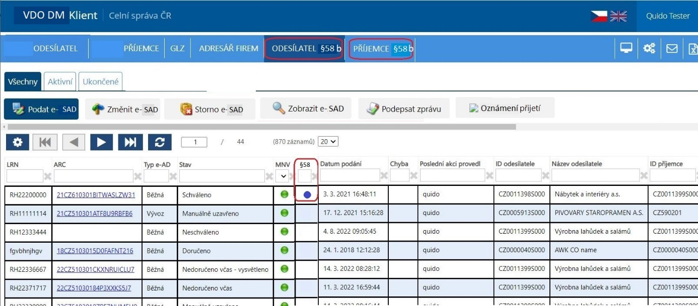
Doprava minerálních olejů - §58b zákona o SPD
Doprava z ČR do EU (pozor na povinnost přidělení SEED ID příjemci ČS příjemce)
v návrhu e-SAD odesílatel uvádí DIČ příjemce v jiném členském státě EU místo SEED ID, e-SAD se nezasílá do členského státu příjemce,
dopravy se evidují na samostatné záložce „Odesílatel §58b“ (viz níže).
Oznámení o přijetí podává evidovaný odesílatel!
11

Slide 12
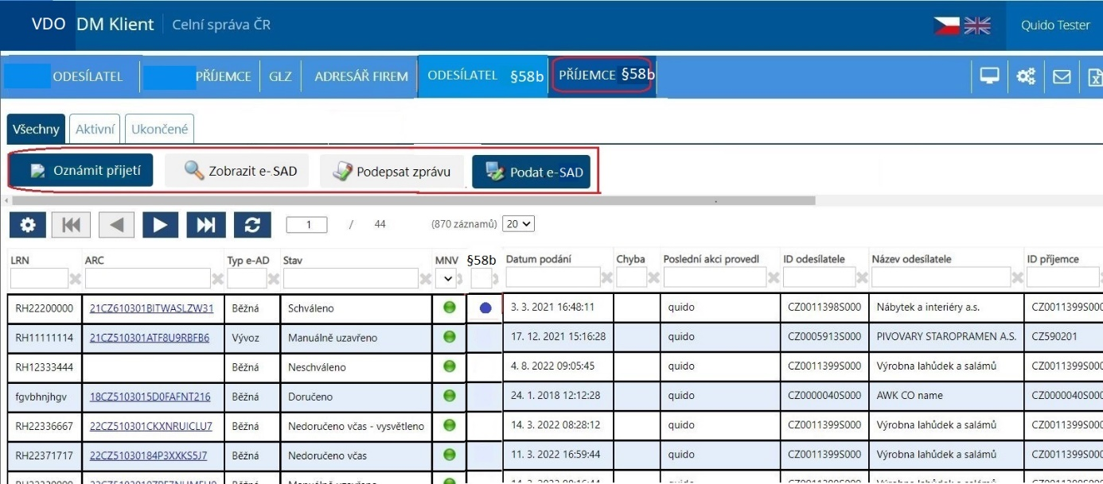
Doprava minerálních olejů - §58b zákona o SPD
Doprava z EU do ČR
v návrhu e-SAD příjemce uvádí DIČ odesílatele v jiném členském státě EU místo SEED ID,
dopravy se evidují na samostatné záložce „Příjemce §58b“ (viz níže).
Návrh e-SAD podává evidovaný příjemce před vstupem zásilky na území ČR!
12

Slide 13
Oznámení o přijetí vybraných výrobků
ve volném daňovém oběhu
Podání oznámení o přijetí
podává se po přijetí zásilky (nejpozději 5 pracovních dní po ukončení dopravy, tzn. po přijetí zásilky)
Přijaté množství musí být zkontrolováno a uvedeno správně!
Příklad:
datum přijetí zásilky: 3. února 2023
Oznámení o přijetí musí být podáno nejpozději 10. února 2023
Doplňující informace: celní / obchodní závěry nebyly / byly porušeny
Důležité:
Evidovaný příjemce je povinen před zahájením dopravy evidovaným odesílatelem poskytnout zajištění SPD!
13
Notes:
§ 135d ZSPD
Přestupek proti dopravě vybraných výrobků uvedených do volného daňového oběhu v jiném členském státě pro účely podnikání
(1) Právnická nebo podnikající fyzická osoba se jako osoba odebírající vybrané výrobky z jiného členského státu pro účely podnikání dopustí přestupku tím, že před odebráním těchto vybraných výrobků uvedených do volného daňového oběhu v jiném členském státě neposkytne zákonem stanoveným způsobem zajištění daně. (2) Za přestupek podle odstavce 1 lze uložit pokutu do 100 000 Kč.
§ 247a DŘ
Pokuta za nesplnění povinnosti nepeněžité povahy
(1) Pokutu do 500 000 Kč může správce daně uložit tomu, kdo a) nesplní registrační, ohlašovací nebo jinou oznamovací povinnost stanovenou daňovým zákonem nebo správcem daně,

Slide 14
Záložní zjednodušený průvodní doklad
Záložní e-SAD: postup v ČR
Použití záložního postupu
Záložní e-SAD lze vystavit pouze v případě nefunkčnosti EMCS na straně Celní správy ČR. Opodstatněnost jiných důvodů bude posuzována individuálně.
Nefunkční kvalifikovaný certifikát uživatele není důvodem k použití záložního postupu! Je potřeba hlídat si jeho platnost.
Povinnost poskytnout záložní zjednodušený průvodní doklad (záložní e-SAD) dopravci.
Po obnovení funkčnosti EMCS: povinnost zapsat záložní e-SAD do EMCS.
Záložní ARC při použití záložního postupu
23CZXXXXXXTYYYYYYYZZZ, kde:
XXXXXX je číslo daňového oddělení: například 510301
T je označení typu dopravy: písmeno „P“ se použije pro dopravu ve volném daňovém oběhu
YYYYYYYY je název (nebo část názvu společnosti): například u STAROPRAMENu STAROPRA
ZZZ je pořadové číslo dopravy zahájené v záložním systému (při vlastním vytvoření ARC): například 001
14
Notes:
Vzor záložního e-SAD bude na webu CS ČR / Daně / EMCS. Připravujeme inteligentní formulář, který bude možné zaslat na CÚ datovou schránkou nebo e-podatelnou.

Slide 15
Záložní oznámení o přijetí vybraných výrobků
ve volném daňovém oběhu
Podání záložního oznámení o přijetí
Záložní oznámení o přijetí lze podat pouze v případě nefunkčnosti EMCS na straně Celní správy ČR nebo v případě, že příjemce obdrží záložní e-SAD.
Nefunkční kvalifikovaný certifikát uživatele není důvodem k použití záložního postupu!
Povinnost zaslat záložní oznámení o přijetí odesílateli v zahraničí!
Po obnovení funkčnosti EMCS: povinnost zapsat záložní oznámení o přijetí do EMCS (pokud existuje e-SAD).
Vzor bude dostupný na webu CS ČR (viz snímek 3).
Záložní oznámení o přijetí včetně přílohy (záložního e-SAD přijetého z jiného členského státu EU) se zasílá CÚ místně příslušnému místu určení.
Připravujeme inteligentní formulář, který bude možné zaslat na CÚ datovou schránkou nebo e-podatelnou.
15

Slide 16
Připravenost jiných členských států na e-VDO
(záložní postupy)
SR – Slovensko (v EMCS se používá označení SK)
Zahájení doprav v ČR: elektronicky v EMCS
Ukončení dopravy v SR: elektronicky v EMCS
Zahájení dopravy v SR: elektronicky (výjimečně využití záložního postupu)
Ukončení dopravy v ČR: elektronicky, případně záložní oznámení o přijetí, pokud příjemce obdrží záložní e-SAD.
Pokud slovenský odesílatel hodlá zahájí dopravu záložním postupem, požádejte ho, aby vám neprodleně zaslal záložní e-SAD. Obratem ho postupte na CÚ místně příslušný místu přijetí.
Slovensko si uvědomuje chybu v zákoně týkající se přechodných ustanovení. Správce spotřební daně v SR udělá maximum pro to, aby nebyly narušeny obchodní vztahy daňových subjektů napříč EU.
16

Slide 17
Připravenost jiných členských států na e-VDO
(záložní postupy)
NL – Nizozemsko
Elektronické zpracování dat: až od 1. října 2023
Zahájení doprav v ČR: elektronicky v EMCS
Ukončení dopravy v NL: NL požádá o manuální ukončení dopravy v zemi odeslání (tzn. v ČR).
Varianta 1: zpráva navazující přímo na e-SAD (Manual Closure Request)
Varianta 2: žádost o manuální ukončení prostřednictvím styčného úřadu ELO
Zahájení dopravy v NL: záložní e-SAD (výtisk doprovází zásilku během dopravy. Požádejte odesílatele v NL, aby Vám záložní e-SAD zaslal. Obratem ho postupte na CÚ místně příslušný místu přijetí.
Ukončení dopravy v ČR: záložní oznámení o přijetí zašle příjemce CÚ místně příslušnému místu přijetí a ten následně prostřednictvím odd. 232 GŘC – ELO a EMCS do NL.
RPOD:
elektronicky – všechny dokumenty
17
Notes:
ELO (Excise Liaison Office) – styčný úřad pro mezinárodní spolupráci v oblasti spotřebních daní. V ČR tuto roli plní oddělení 232 GŘC – ELO a EMCS.

Slide 18
Připravenost jiných členských států na e-VDO
(záložní postupy)
EL - Řecko
Elektronické zpracování dat: nespecifikováno
Zahájení doprav v ČR: elektronicky v EMCS
Ukončení dopravy v EL: správce daně příjemce vytvoří v EMCS oznámení o přijetí za příjemce, tzn. že doprava bude ukončena elektronicky
Zahájení dopravy v EL: záložní e-SAD (výtisk doprovází zásilku během dopravy. Požádejte odesílatele v EL, aby Vám záložní e-SAD zaslal. Obratem ho postupte na CÚ místně příslušný místu přijetí.
Ukončení dopravy v ČR: záložní oznámení o přijetí zašle příjemce CÚ místně příslušnému místu přijetí a ten následně prostřednictvím odd. 232 GŘC – ELO a EMCS do EL.
RPOD:
elektronicky – všechny dokumenty
18
Notes:
ELO (Excise Liaison Office) – styčný úřad pro mezinárodní spolupráci v oblasti spotřebních daní. V ČR tuto roli plní oddělení 232 GŘC – ELO a EMCS.

Slide 19
Připravenost jiných členských států na e-VDO
(záložní postupy)
XI – Severní Irsko
Úplné elektronické zpracování dat: nespecifikováno
Zahájení doprav v ČR: elektronicky v EMCS
Ukončení dopravy v XI: záložní oznámení o přijetí zaslané prostřednictvím styčného úřadu ELO včetně požadavku na manuální ukončení dopravy
Zahájení dopravy v Severním Irsku: záložní e-SAD (výtisk doprovází zásilku během dopravy. Požádejte odesílatele v Severním Irsku , aby Vám záložní e-SAD zaslal. Obratem ho postupte na CÚ místně příslušný místu přijetí.
Ukončení dopravy v ČR: záložní oznámení o přijetí zašle příjemce CÚ místně příslušnému místu přijetí a ten následně prostřednictvím odd. 232 GŘC – ELO a EMCS do EL.
RPOD:
elektronicky – všechny dokumenty
19
Notes:
ELO (Excise Liaison Office) – styčný úřad pro mezinárodní spolupráci v oblasti spotřebních daní. V ČR tuto roli plní oddělení 232 GŘC – ELO a EMCS.

Slide 20
Kroky potřebné k používání EMCS (modul e-VDO)
podání „Oznámení evidovaného příjemce / odesílatele ve volném daňovém z / do jiných členských států dle § 28b až 28d zákona č. 353 / 2003 Sb., o spotřebních daních“.
zaslání „Sdělení parametrů elektronické komunikace s celními orgány“.
registrace uživatele (pokud ještě nikdy nepoužil žádný ze systémů CS),
zaregistrovaný uživatel (administrátor) se přihlásí do EMCS DM (VDO) a založí novou firmu pro EMCS (modul e-VDO) – uvede pouze DIČ,
administrátor se po založení firmy znovu přihlásí do EMCS DM (VDO) a provede konfiguraci firmy, rolí uživatelů,
běžný uživatel se po registraci přihlásí do EMCS DM (VDO) a požádá o přidání uživatele k firmě.
administrátor přidělí uživateli oprávnění: pro každé SEED ID evidovaného odesílatele, SEED ID evidovaného příjemce, v rámci kterého má uživatel používat EMCS DM (VDO),
uživatel se přihlásí do EMCS DM (VDO) a může pracovat.
20

Slide 21
Důležité kontakty a informace
Dotazy, prosím, zasílejte na emailovou adresu: emcs@cs.mfcr.cz.
Nedostupnost aplikací je zveřejněna na webové stránce Celní správy ČR:
https://www.celnisprava.cz/cz/aplikace/Stranky/nedostupnosti.aspx
Kontakt na SPD Helpdesk:
https://www.celnisprava.cz/cz/o-nas/kontakty/Stranky/helpdesk-kontakty.aspx
21

